Slide 1
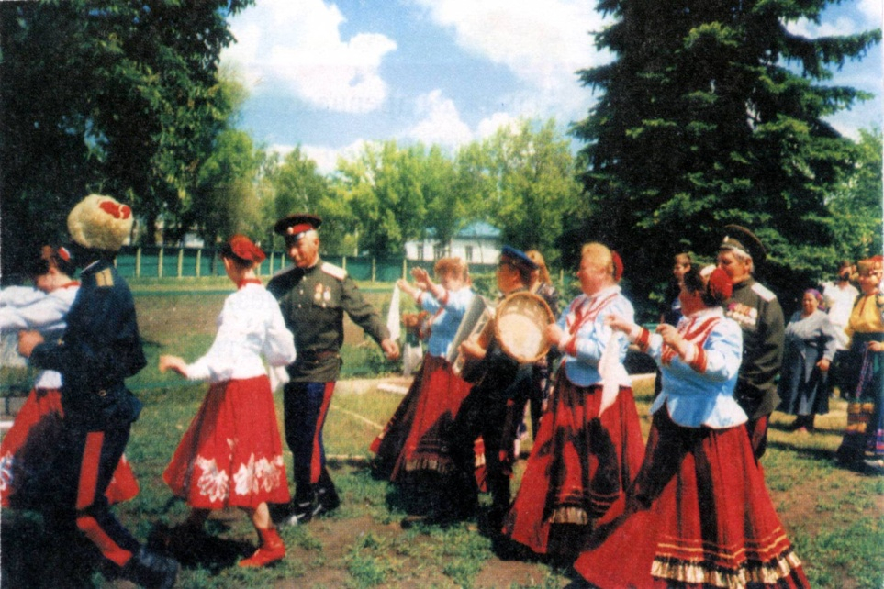
СВОЕОБРАЗИЕ ТРАДИЦИЙ УБРАНСТВА ДОНСКОГО КУРЕНЯ
Автор-
учитель истории Погорелова
Елена
Юрьевна
Ростов-на-Дону
2016

Slide 2
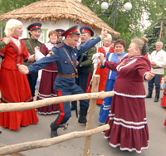
ЦЕЛЬ ИССЛЕДОВАНИЯ – изучить традиции внутреннего убранства куреня и определить их своеобразие

Slide 3
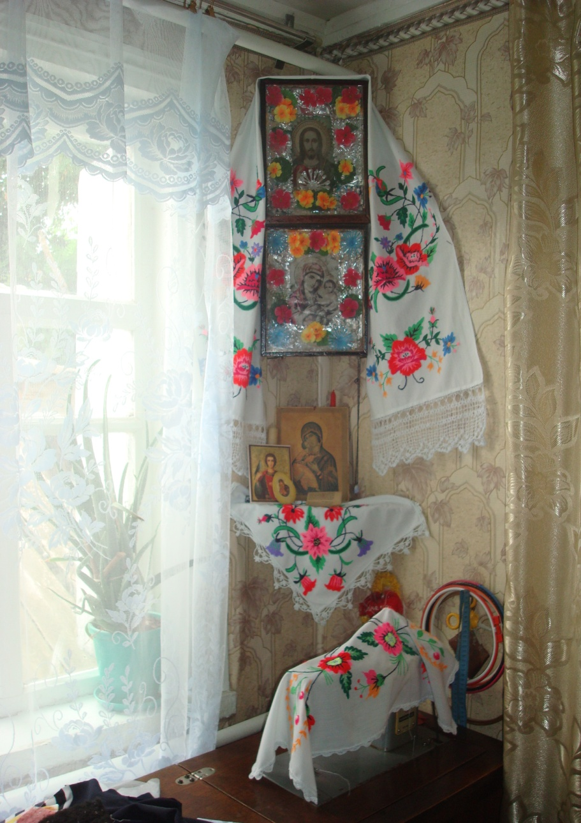
ПРЕДМЕТ ИССЛЕДОВАНИЯ – своеобразие внутреннего убранства донского куреня
ОБЪЕКТ ИССЛЕДОВАНИЯ – обычаи и традиции внутреннего убранства куреня
ИСТОЧНИКИ –
материалы опроса казачек ст. Раздорской и предметы убранства их куреней

Slide 4
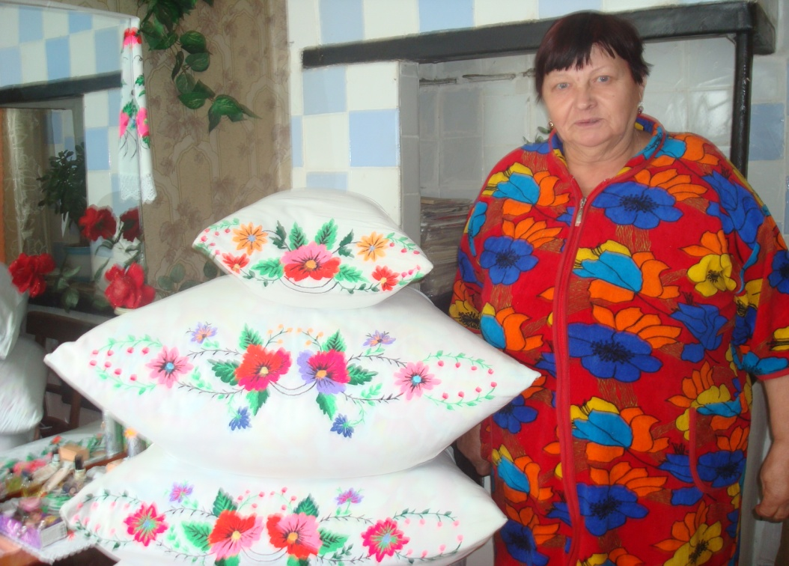
ГИПОТЕЗА
«Если донские традиции внутреннего убранства создают особое ощущение праздника, уюта и тепла, то они обязательно должны создаваться руками хозяйки»

Slide 5
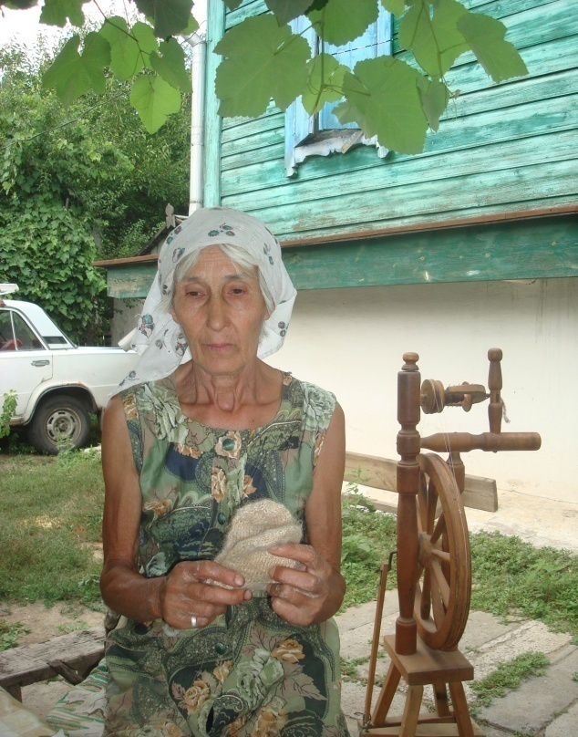
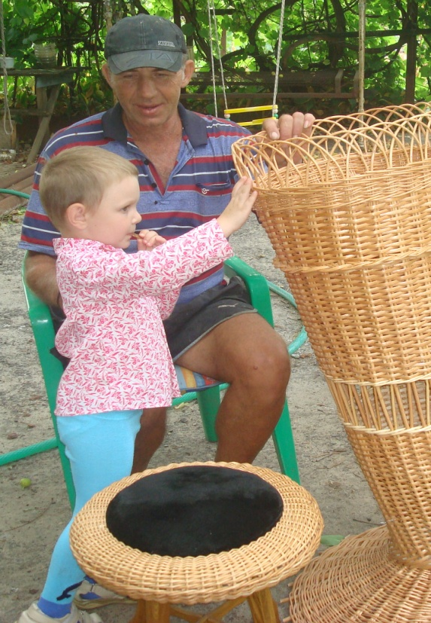
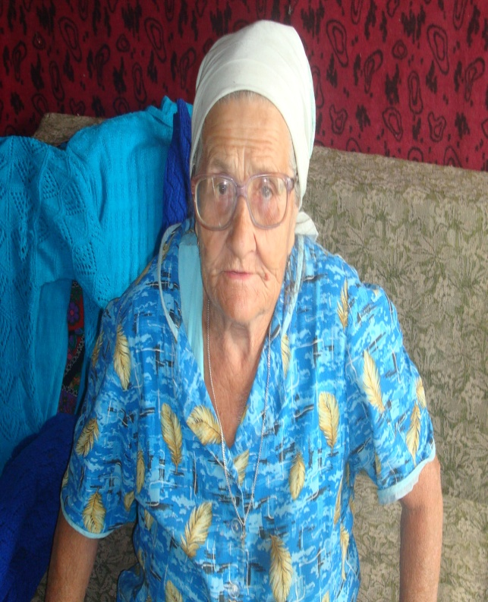
В СТАНИЦЕ 12 МАСТЕРОВ,
БЕРЕЖНО ХРАНЯЩИХ И ПЕРЕДАЮЩИХ СЕКРЕТЫ ВНУТРЕННЕГО УБРАНСТВА КУРЕНЯ

Slide 6
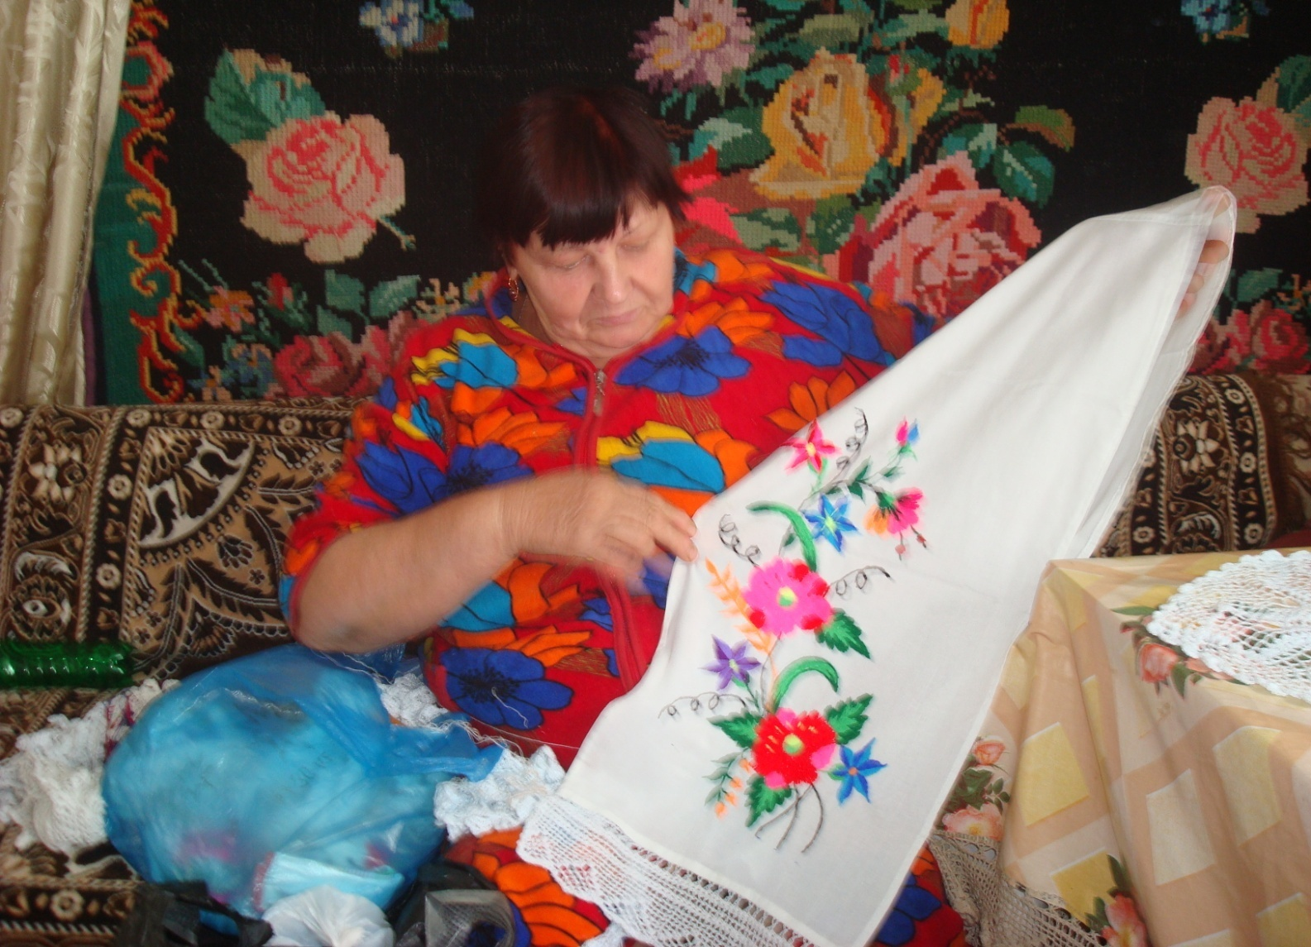
ВЫШИВКА –
ПЕРВОЕ СВОЕОБРАЗИЕ УБРАНСТВА

Slide 7
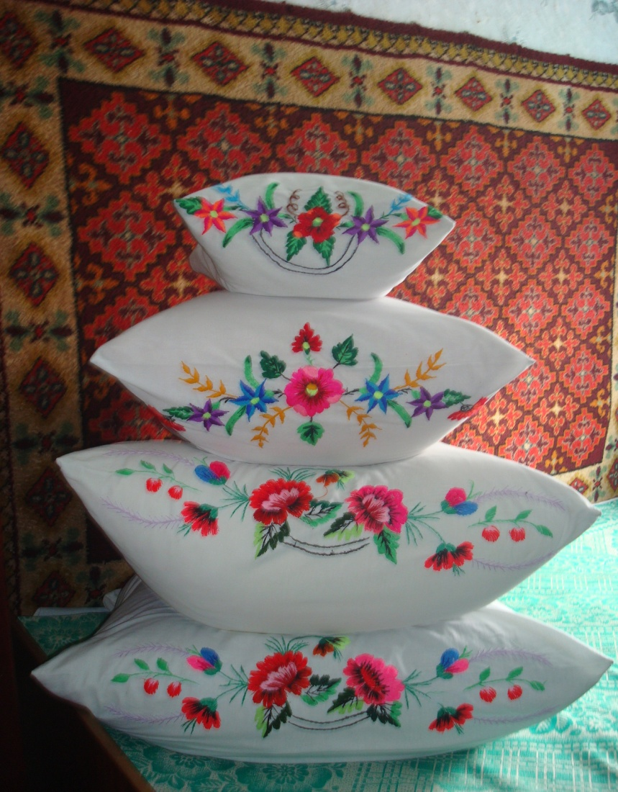
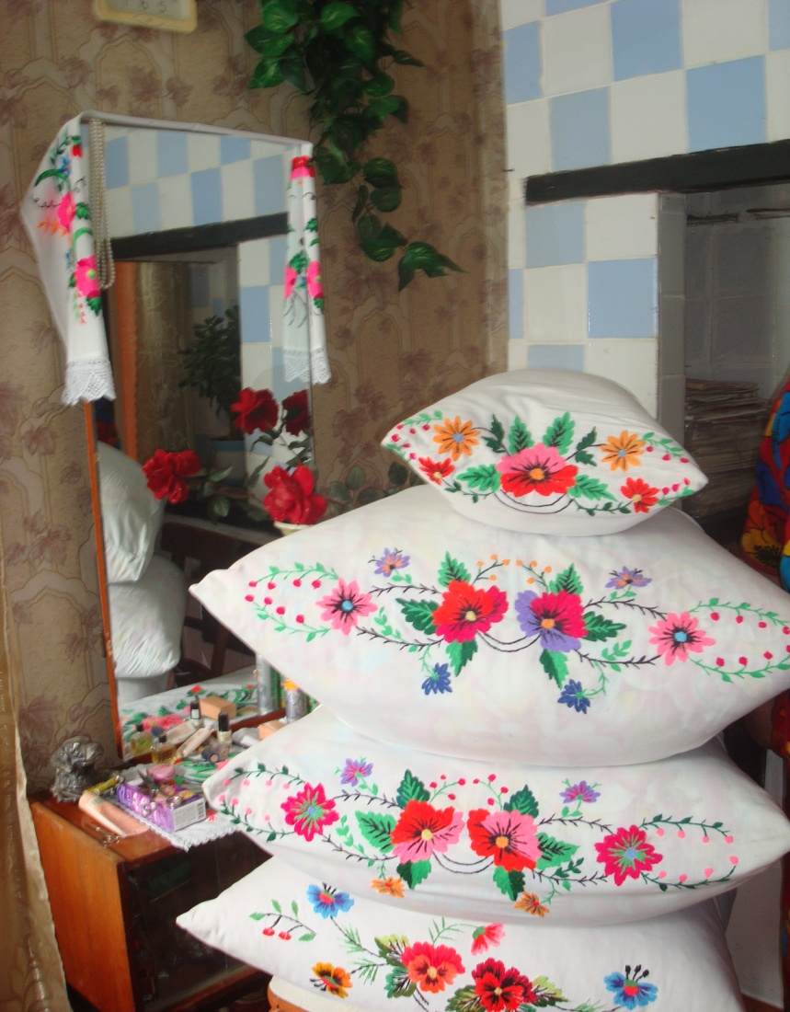
ВЫШИВКА ГЛАДЬЮ ШЕРСТЯНЫМИ НИТКАМИ ПО БЕЛОМУ ЛЬНЯНОМУ ПОЛОТНУ
Мастер – Борисова Л.Ф.
Мастер – Шерстюкова В.М.

Slide 8
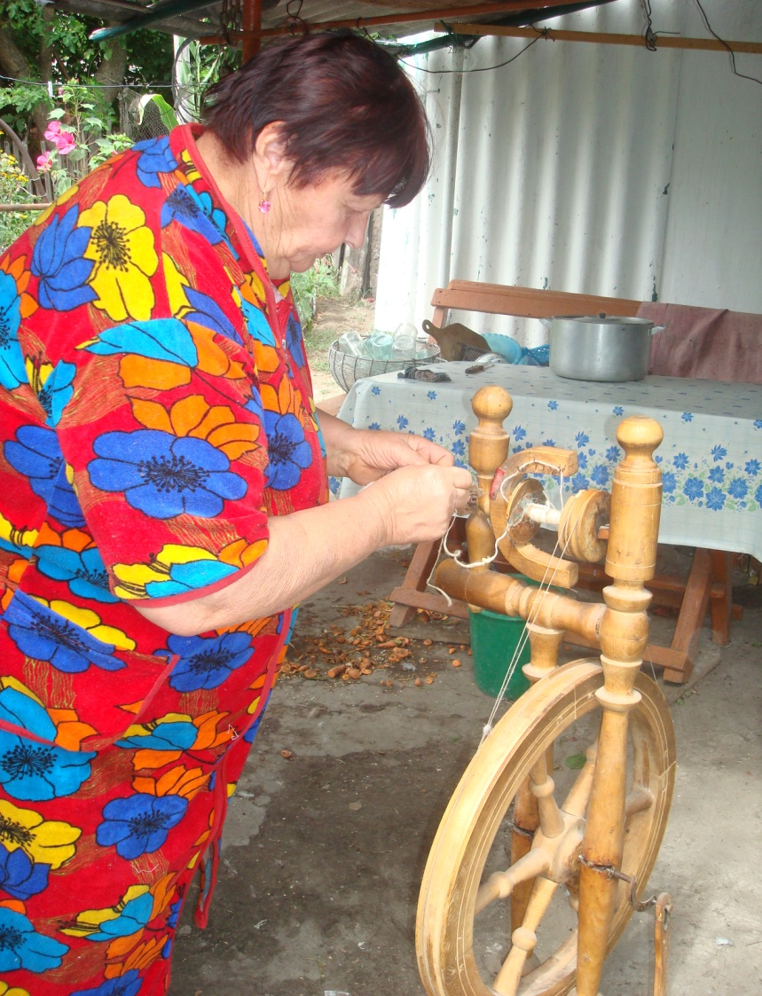
КАЖДАЯ МАСТЕРИЦА САМА ПРЯДЕТ ПРЯЖУ И ОКРАШИВАЕТ НИТЬ
Шерстюкова В.М.

Slide 9
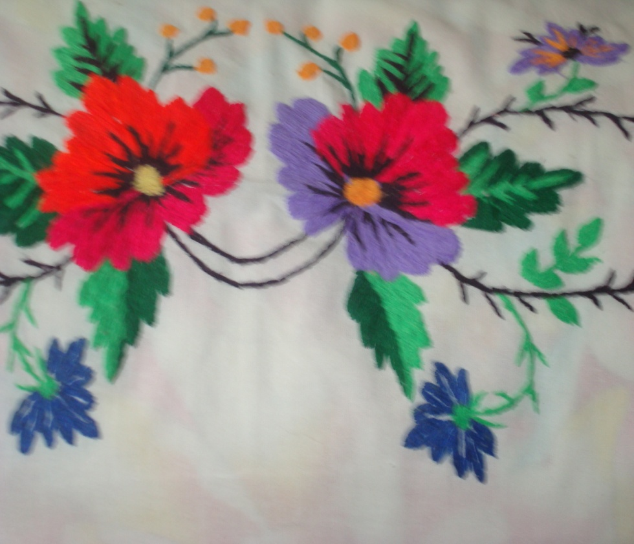
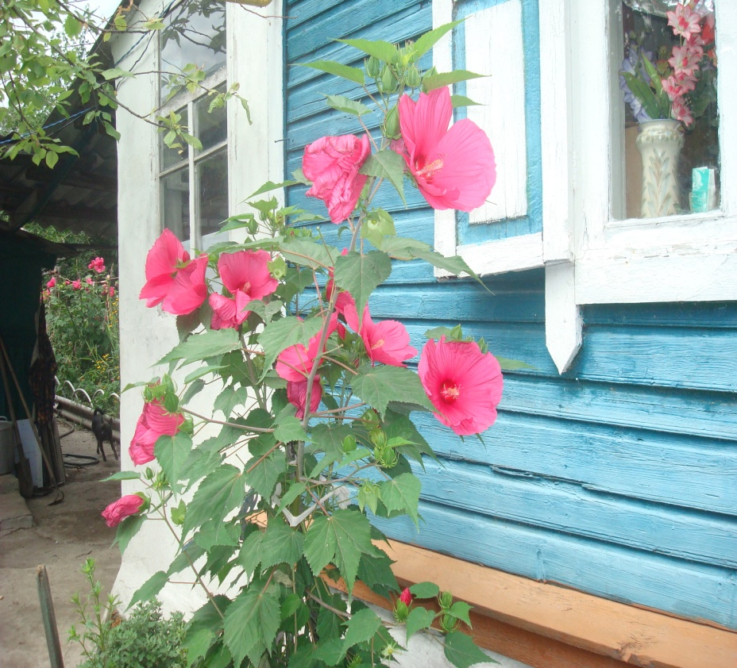
КАЖДАЯ МАСТЕРИЦА ВЫШИВАЕТ ТЕ ЦВЕТЫ, КАКИЕ РАСТУТ У НЕЕ В САДУ

Slide 10
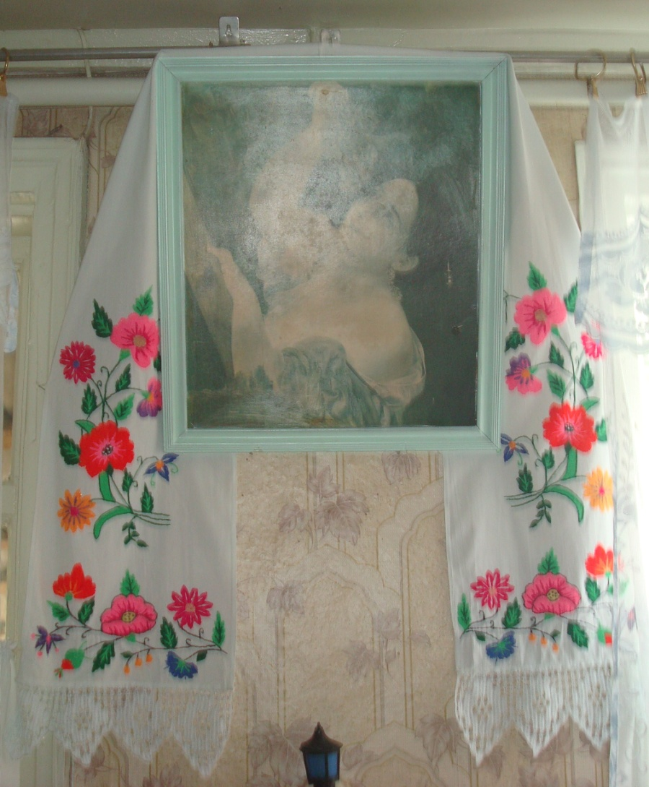
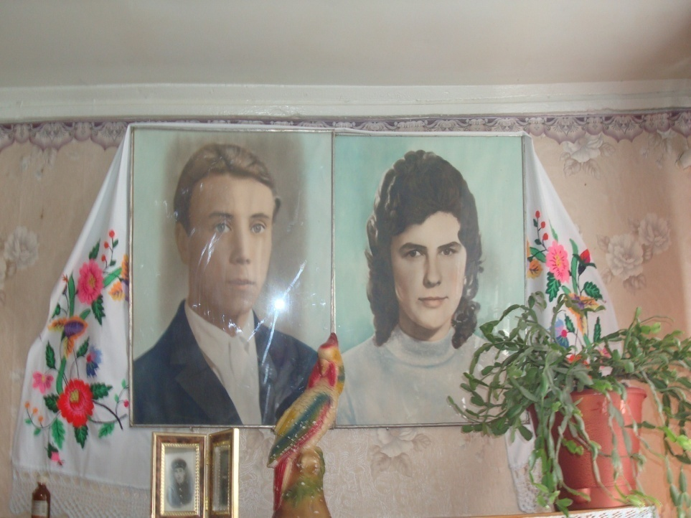
ПОЛОТЕНЦА – РУШНИКИ – второе своеобразие убранства куреня

Slide 11
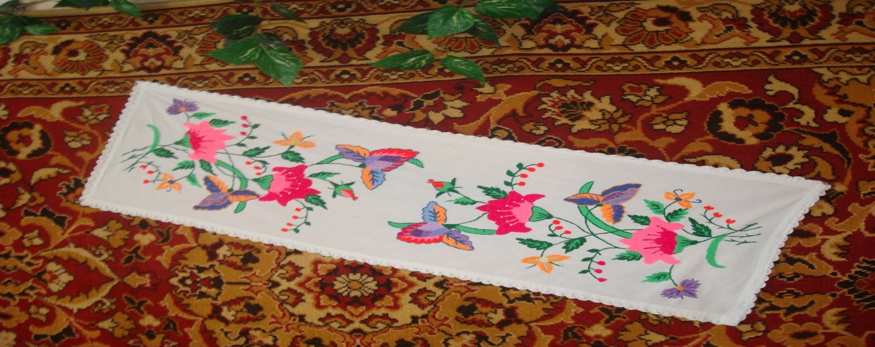
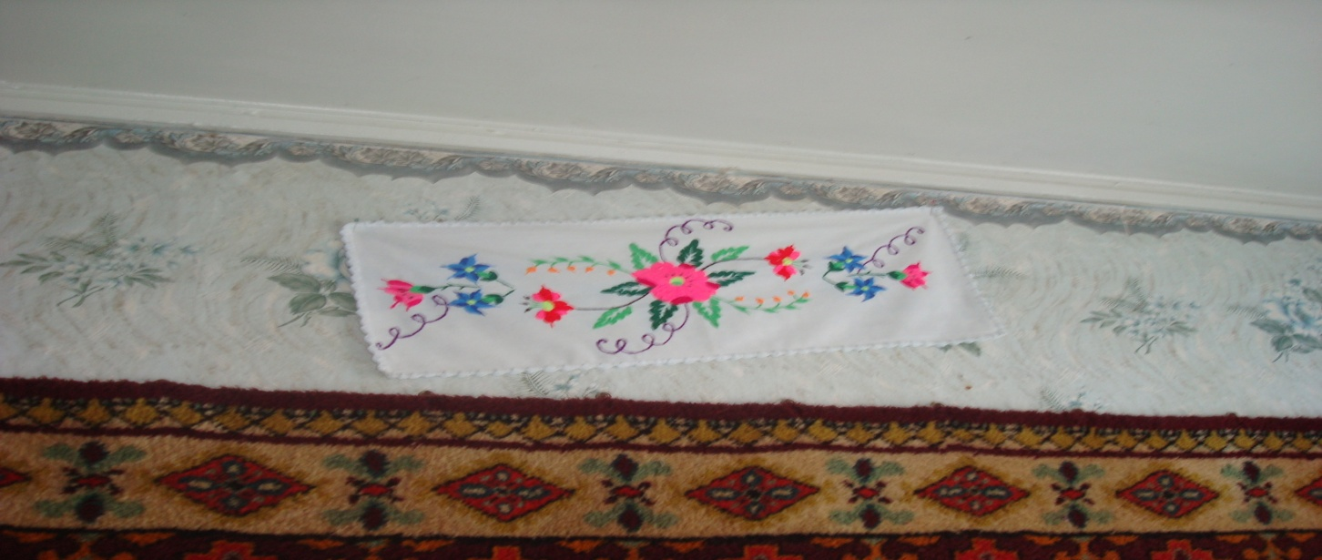
ВЫШИТЫЕ САЛФЕТКИ – третье своеобразие убранства куреня
Мастер – Девятова М.И.
Мастер – Попова П.Г.

Slide 12
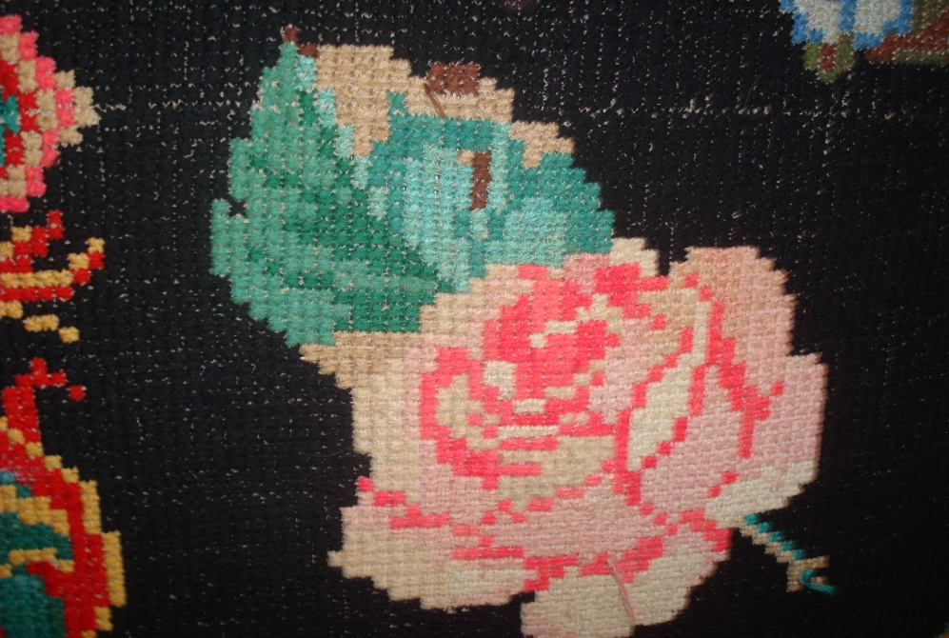
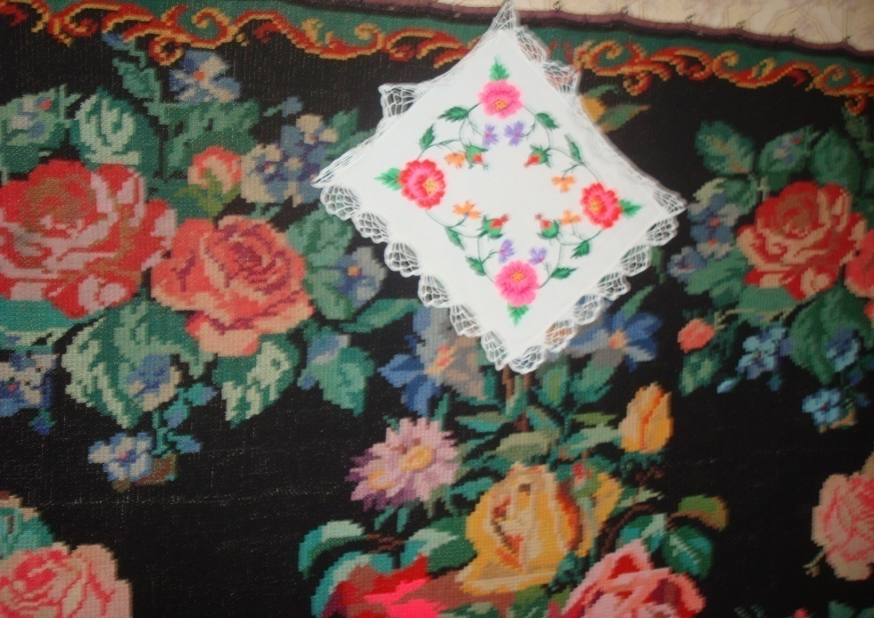
ВЫШИТЫЕ ВРУЧНУЮ КОВРЫ –
ЧЕТВЕРТОЕ СВОЕОБРАЗИЕ УБРАНСТВА
Мастер – Шерстюкова В.М.

Slide 13
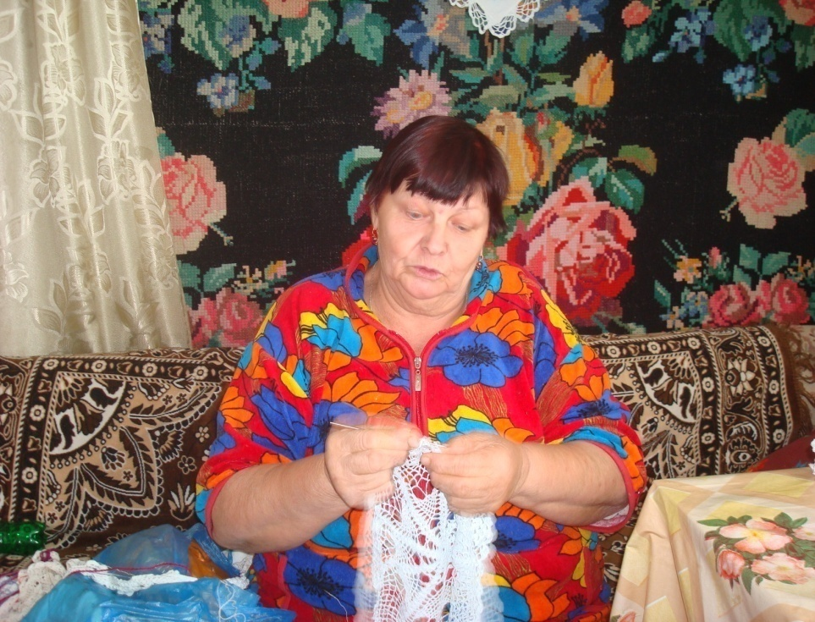
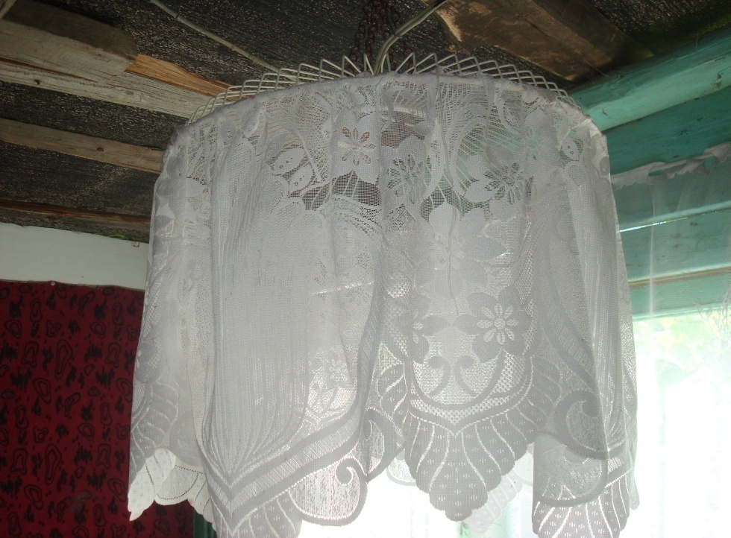
АЖУРНЫЕ САЛФЕТКИ – пятое своеобразие внутреннего убранства
Мастер – Шерстюкова В.М.
Мастер – Медведкова С.Н.

Slide 14
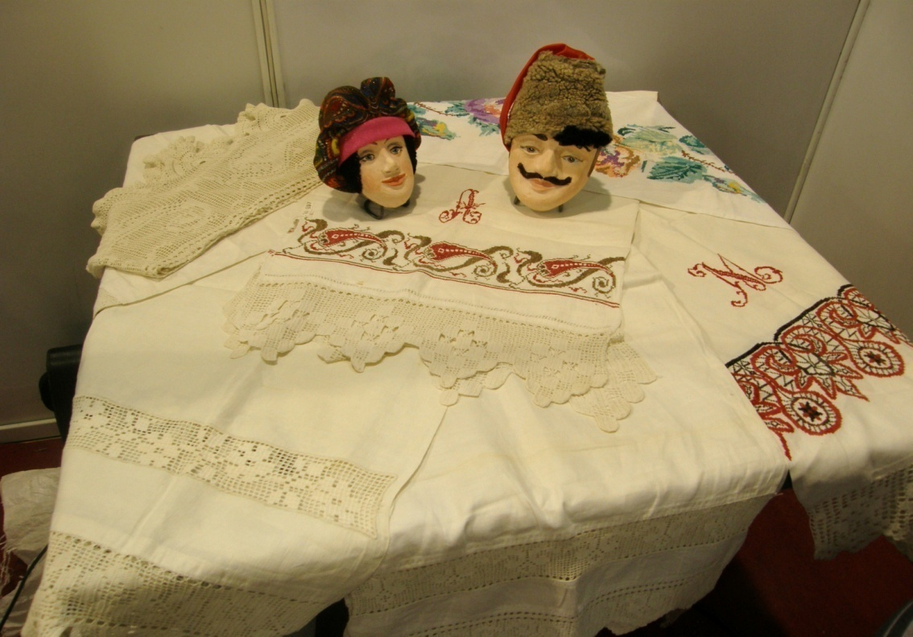
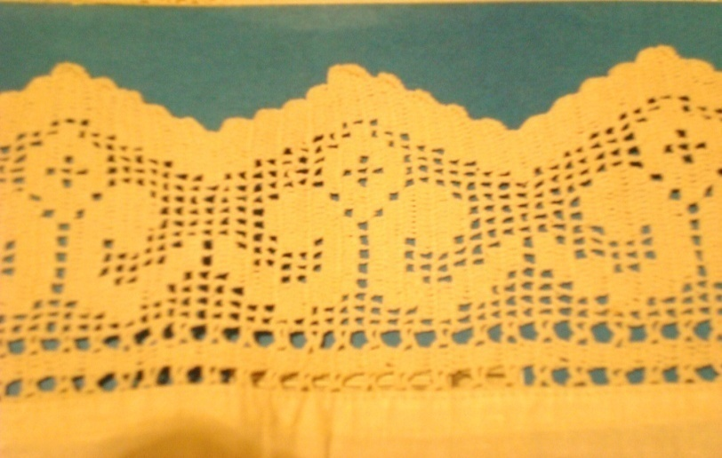
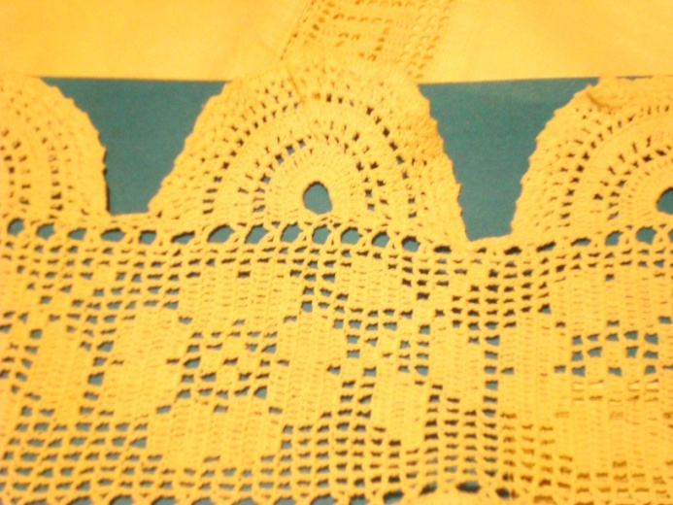
КРУЖЕВА – шестое своеобразие донского куреня

Slide 15
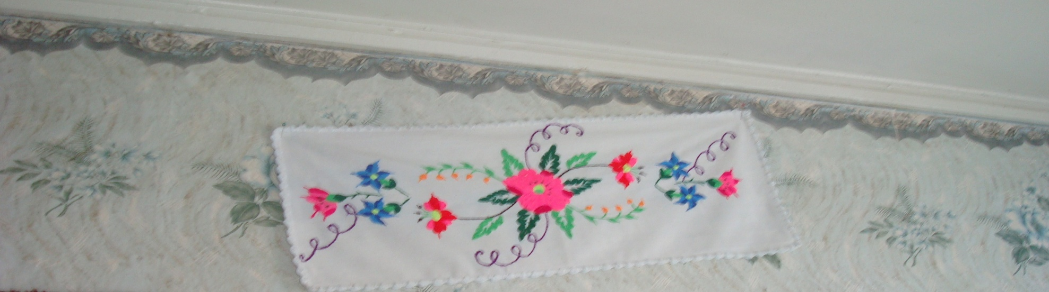
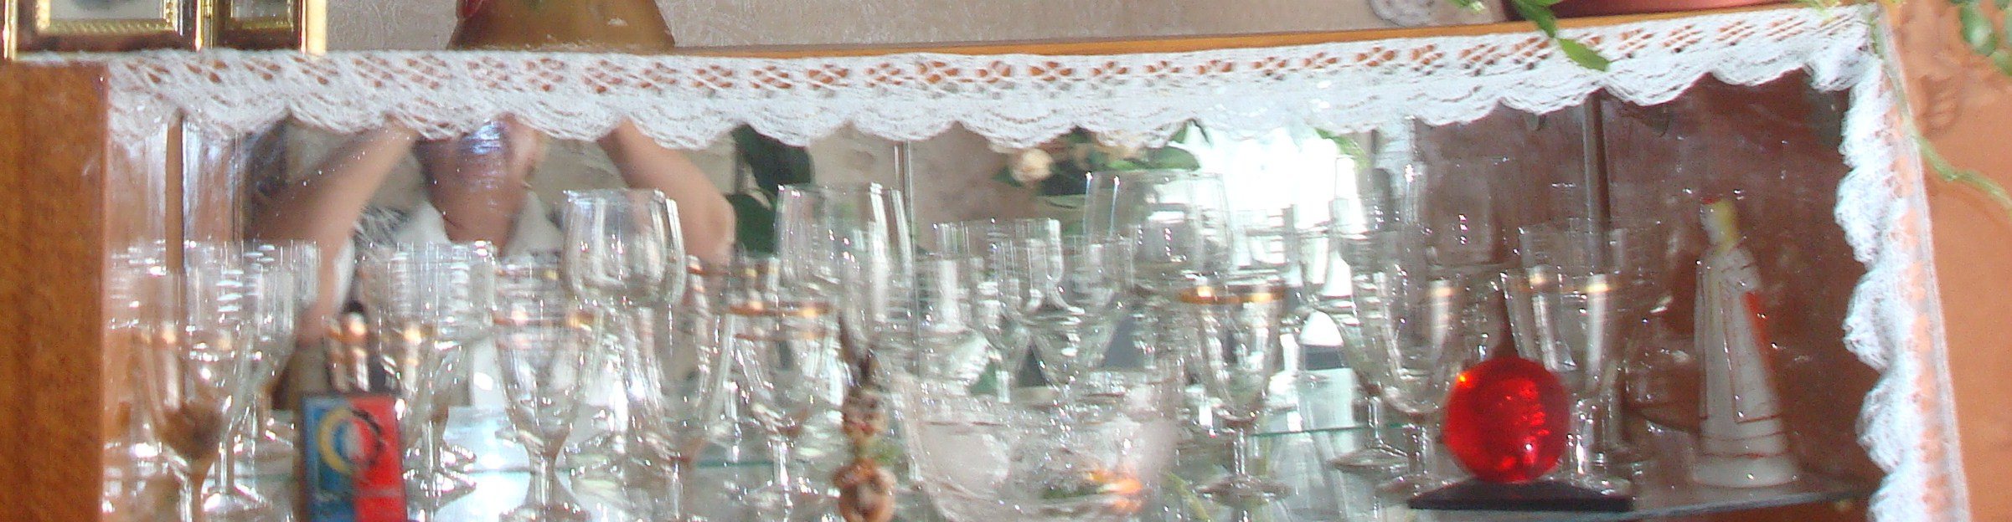
ТЕСЬМА – седьмое украшение куреня

Slide 16
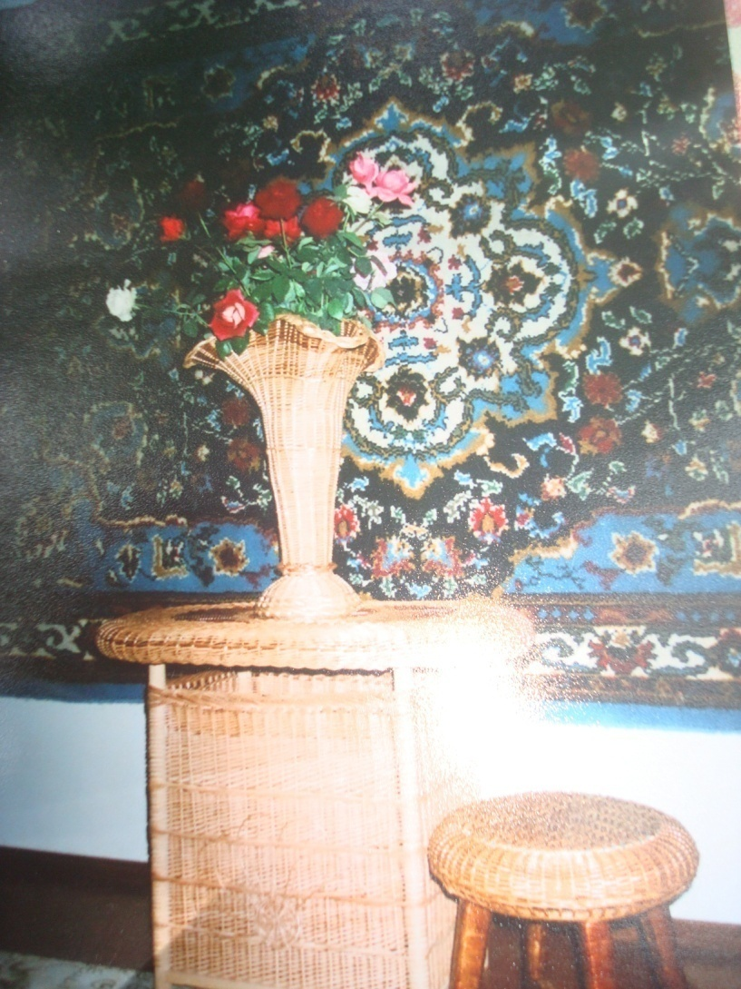
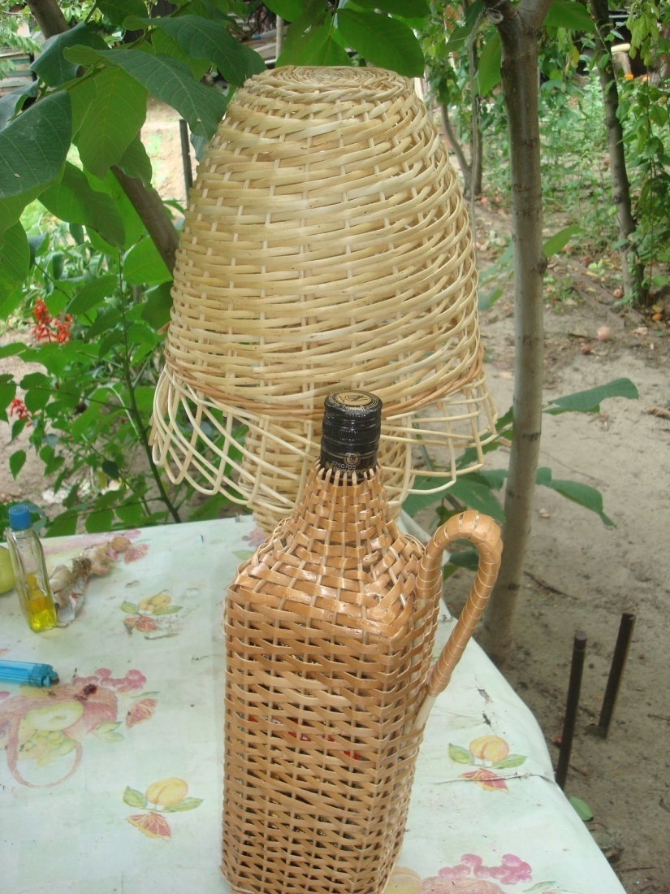
ПЛЕТЕНИЕ ИЗ СОЛОМКИ– восьмое своеобразие внутреннего убранства куреня
Мастер – Фень Ю.М.

Slide 17
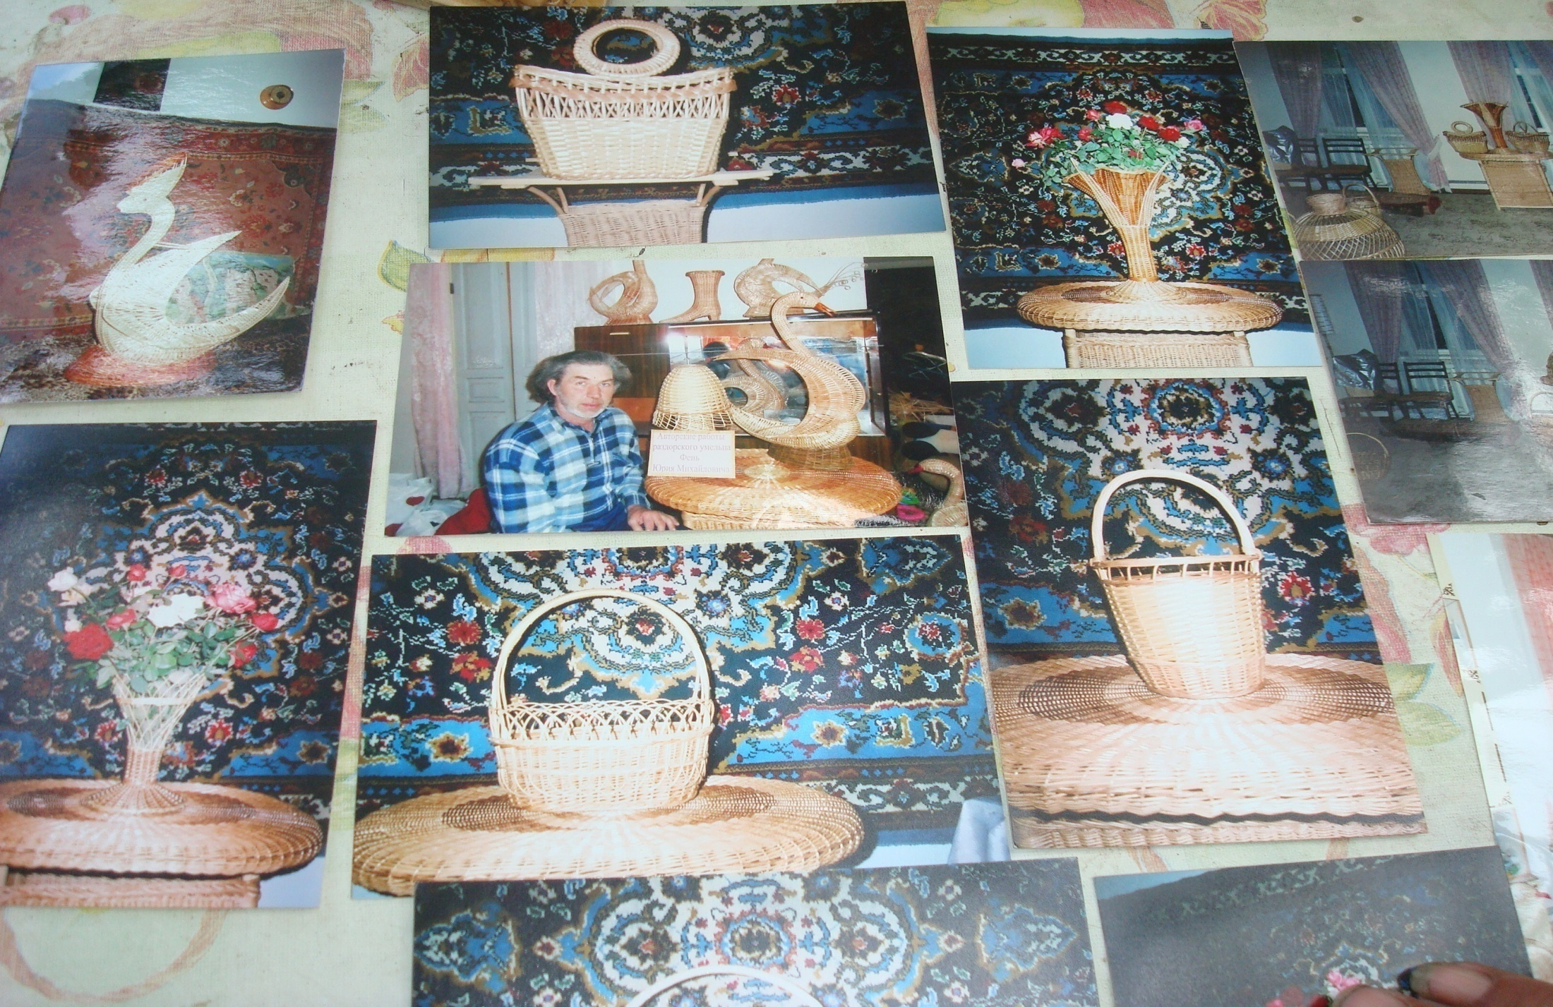
Работы мастера Фень Ю.М.

Slide 18
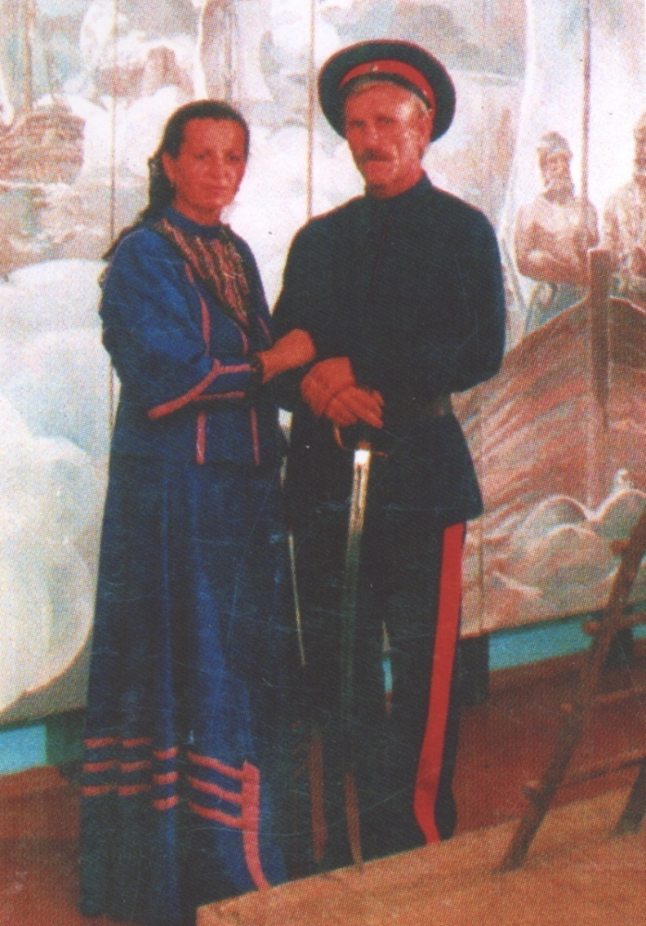
Я ВЕРЮ!
«У казачества
и всего народа Донского края
не может не быть будущего,
и оно будет построено
на том лучшем,
что осталось от прошлого,
чему мы все осознанно
дадим право БЫТЬ!»
Н.Н. Туроверов

